Slide 1



计算机网络-数据链路层
Harbin Institute of Technology
第七组

Slide 2
数据链路层服务与差错编码
链路层提供的服务
链路层实现的简要说明
差错检验与纠正
奇偶校验
检验和方法
循环冗余检测

Slide 3


01
数据链路层提供的服务
1.组帧
将网络层的数据报用链路层的帧封装起来，需加首部和尾部。进行帧同步。
2.链路接入
对于多个节点共享的单个广播链路时，需要解决信道接入问题。帧首部的MAC地址，用于标识帧的源和目的。
3.可靠交付
保证无差错地经链路层移动每个网络层地数据报。链路层的可靠交付服务主要用于高差错率的链路，如无线链路等。
4.差错检测和纠正
对于传输过程中产生的错误，链路层让发送节点在帧中包括差错检验比特，让接收节点进行差错检查。
5.流量控制、全双工和半双工通信控制等。

Slide 4
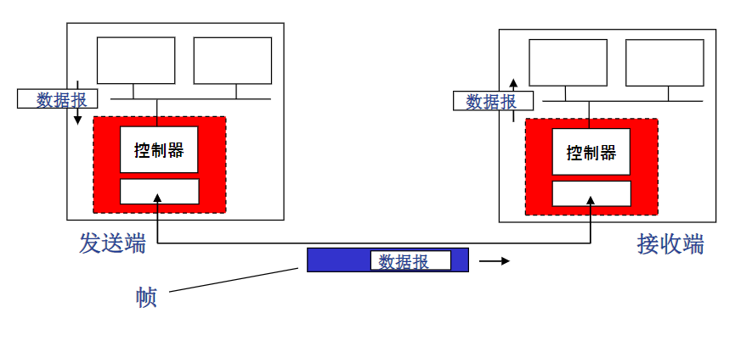
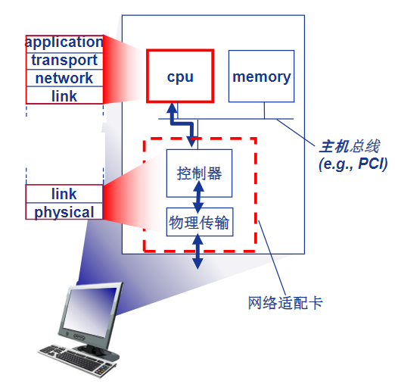
02
链路层实现的简要说明
右图为一个典型的主机体系结构。
链路层主体部分在网络适配器当中实现，其中的控制器通常是一个实现了许多链路层服务的专用芯片。
此外，还有一部分链路层是在CPU中的软件实现的。因此链路层是硬件和软件的结合体。
在发送端，控制器取得数据报，进行封装，之后将帧传入通信链路当中。增加差错检测比特等。
接收端接取整个帧，向上层交付。进行检测差错。

Slide 5
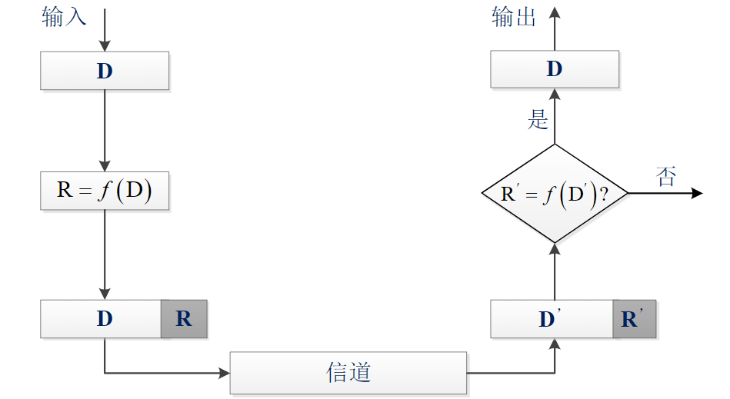
03
差错检测和纠正技术
差错检测的基本场景
需要保护的数据记为D，通过构造差错检测与纠正比特R来增强数据D。
DR数据经过链路传输之后，到达接收方，记为D’R’。之后利用发送端同样的算法判断D’和R’是否相等。
即使采用了差错检测比特，也有可能未检测出差错。

Slide 6
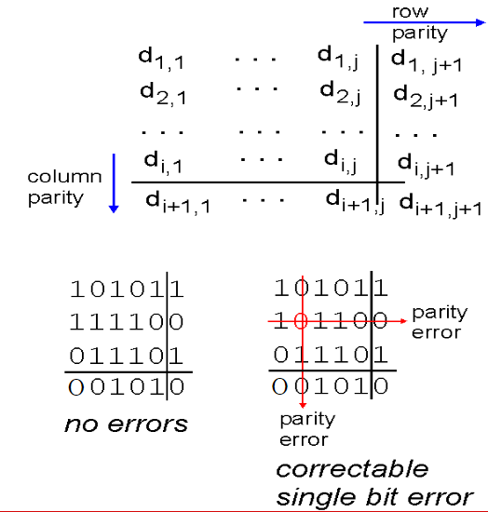
03
差错检测和纠正技术
奇偶校验
d比特数据
检验比特
1.单比特校验位
例如，偶校验方案当中，满足d+1的比特里1的个数为偶数个。
检错能力是50%。编码效率高
0 1 1 1 0 0 0 1 1 0 1 0 1 0 1 1
1
2.二维奇偶校验
能检测出奇数位差错和部分偶数位差错。能够纠正同一行或同一列的奇数位差错。

Slide 7
03
差错检测和纠正技术
检验和方法
例如：
发送方
需要发送E3 4F 23 96 44 27 99 F3。
划分为E34F,2396,4427,99F3。
计算补码和并取反为1AFF。
最终发送E3 4F 23 96 44 27 99 F3 1A FF。
接收方
接收得E3 4F 23 96 44 27 99 F3 1A FF，计算反码和为FFFF，~(FFFF) = 0,即数据无差错。
以因特网检验和为例
1.发送方
将数据划分为16位的二进制整数序列，进行补码求和，再进行取反码。该反码形成了携带在报文段首部的因特网校验和。
2.接收方
对接收的数据的和取反码。
若结果全为0，则代表无差错。若存在1，则出现差错。

Slide 8
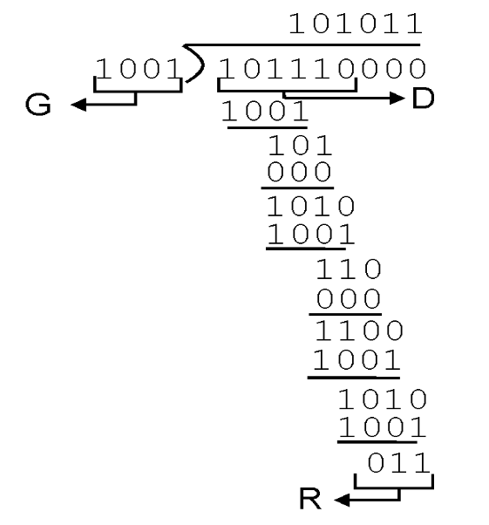
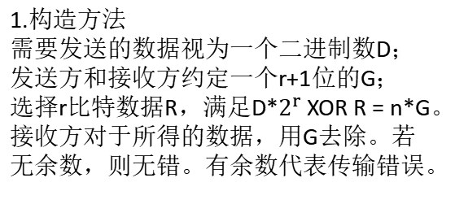
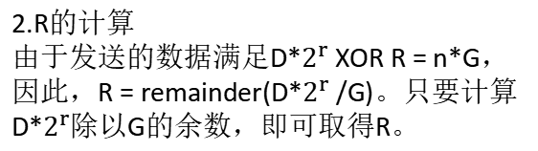
03
差错检测和纠正技术
循环冗余检测
d比特
r比特
1.构造方法
需要发送的数据视为一个二进制数D；
发送方和接收方约定一个r+1位的G；
选择r比特数据R，满足D*$2^{r}$ XOR R = n*G。
接收方对于所得的数据，用G去除。若无余数，则无错。有余数代表传输错误。
D:需要发送的数据
R:CRC比特
例如：D = 101110，d = 6，G = 1001，r = 3。计算R。
2.R的计算
由于发送的数据满足D*$2^{r}$ XOR R = n*G，因此，R = remainder(D*$2^{r}$ /G)。只要计算D*$2^{r}$除以G的余数，即可取得R。

Slide 9

多路访问技术与协议

Slide 10
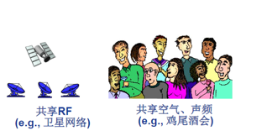
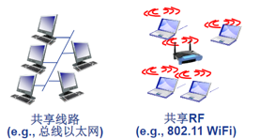
01
多路访问技术与协议
“链路”分为两类：
点对点链路：
拨号接入的PPP
以太网交换机与主机间的点对点链路
广播链路（共享介质）
早期的总线以太网
HFC的上行链路
802.11无线局域网

Slide 11
01
多路访问技术与协议
当所有节点同时接到多个帧，传输的帧在所有的接收方处发生碰撞。
碰撞（collide）：发生时，没有一个接收节点能够有效地获得任何传输的帧
多路访问控制协议（MAC protocol）：
使用分布式算法决定节点如何共享信道，即决策结点何时可以传输数据
必须基于信道本身，通信信道共享协调信息，即无带外信道用于协调

Slide 12
01
多路访问技术与协议
多路访问控制协议（MAC protocol）有三大类：
信道划分（channel partitioning）MAC协议
常见的有TDMA、FDMA、CDMA、WDMA（根据多路复用技术）
随机接入（random access）MAC协议
信道不划分，存在冲突！根据冲突采取不同机制。
常见的有时隙ALOHA、ALOHA、CSMA/CD、CSMA/CA、CSMA
轮转（taking turns）MAC协议
结点共享同一信道！
常见的有轮询协议、令牌传递协议

Slide 13
01
多路访问技术与协议
理想MAC协议
对于一个速率为R bps的广播信道，我们希望有如下特性：
当仅有一个节点发送数据时，此节点具有R bps的吞吐量
当有M个节点发送数据时，每个节点吞吐量为R/M的吞吐量（非瞬时速率，为平均速率！）
协议应是分散的，无需特定节点协调、时钟和时隙的同步
协议简单，使得实现不昂贵

Slide 14
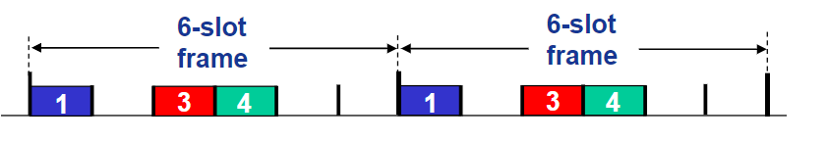

01
信道划分MAC协议：TDMA（时分多路复用）
将时间划分为时间帧，每个时间帧划分为N个等大的时隙
时隙长度=分组传输时间
“周期性”接入信道
未用时隙空闲（idle）
共享频带，不共享时间
例：每个帧分为6个时隙，1，3，4传输分组，2，5，6空闲
公平、避免了碰撞！

Slide 15
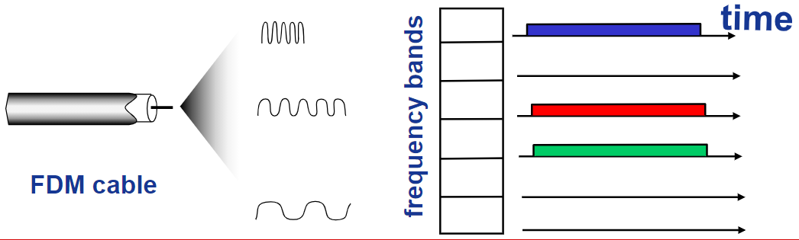
01
信道划分MAC协议：FDMA（频分多路复用）
将信道频谱划分为若干频带
每个站点分配一个固定的频带
无传输的频带是空闲的
共享时间，不共享频带
例：频带分为6个，其中1，3，4传输数据，2，5，6频带空闲
公平、避免了碰撞！

Slide 16
随机访问MAC协议：时隙ALOHA协议
01
假定：
所有帧大小相同
时间被划分为等长的时隙
（每个时隙可以传输一个帧）
结点只能在时隙开始时刻发送帧
节点间时钟同步
如果2个或2个以上结点在
同一时隙发送帧，结点即检测到冲突
运行：
当结点有新的帧时，在下一个时隙发送
如果无冲突：该节点可以在下一个时隙继续发送新的帧
如果冲突：该结点在下一个时隙以概率p重传该帧，直到成功

Slide 17
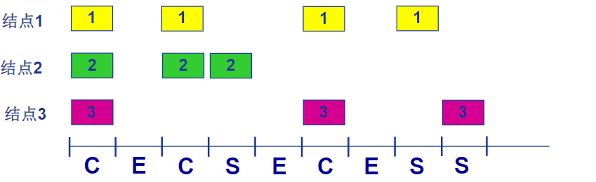
随机访问MAC协议：时隙ALOHA协议
01
C = 碰撞时隙
E = 空闲时隙
S = 成功时隙
优点：
单个结点活动时，可以以信道最大速率传输数据
高度分散化：只需同步时隙
简单
缺点：
冲突，浪费时隙
存在空闲时隙即未被利用时隙
结点也许能以远小于分组传输的时间检测到冲突
时钟同步

Slide 18
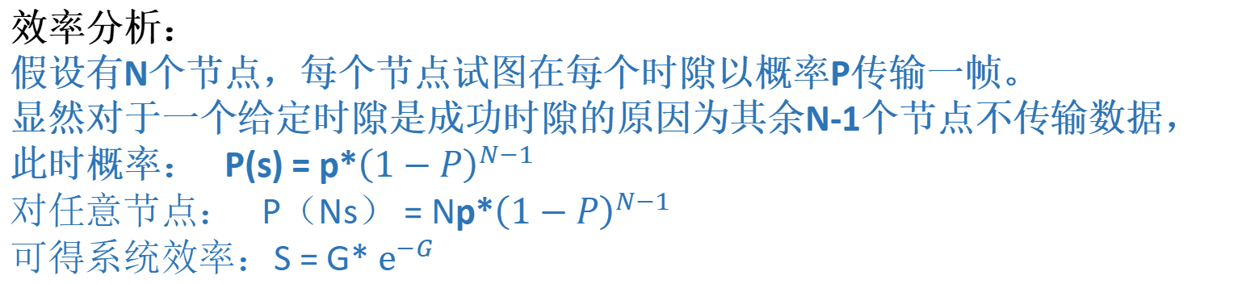
随机访问MAC协议：时隙ALOHA协议
01
效率：当有多个节点活跃时且每个节点有大量数据帧要发送，长期运行中的成功时隙S的份额
效率分析：
假设有N个节点，每个节点试图在每个时隙以概率P传输一帧。
显然对于一个给定时隙是成功时隙的原因为其余N-1个节点不传输数据，此时概率： P(s) = p*${\left(1−P\right)}^{N−1}$
对任意节点： P（Ns） = Np*${\left(1−P\right)}^{N−1}$
可得系统效率：S = G* $e^{−G}$
通过对上述式求导求极值 ，得到$s_{max}=$1/e=0.368≈0.37
最好情况：信道成功利用的时间上限为37%！

Slide 19
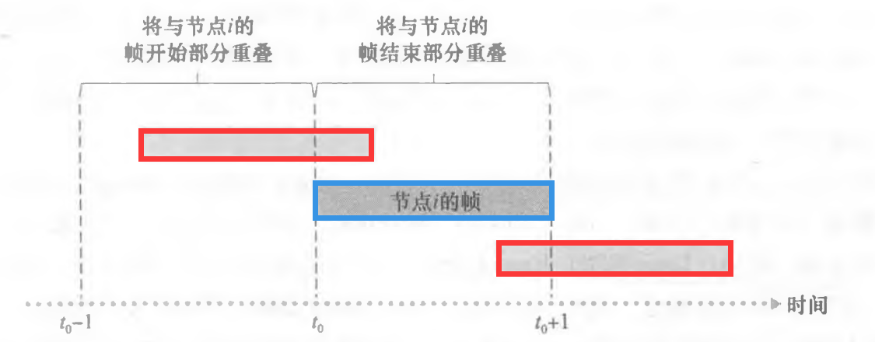
随机访问MAC协议：纯ALOHA协议
01
优点：更加简单，无需同步。当有新的帧生成时，立刻发送，无需等待时隙开始！
缺点：冲突可能性增加！

Slide 20
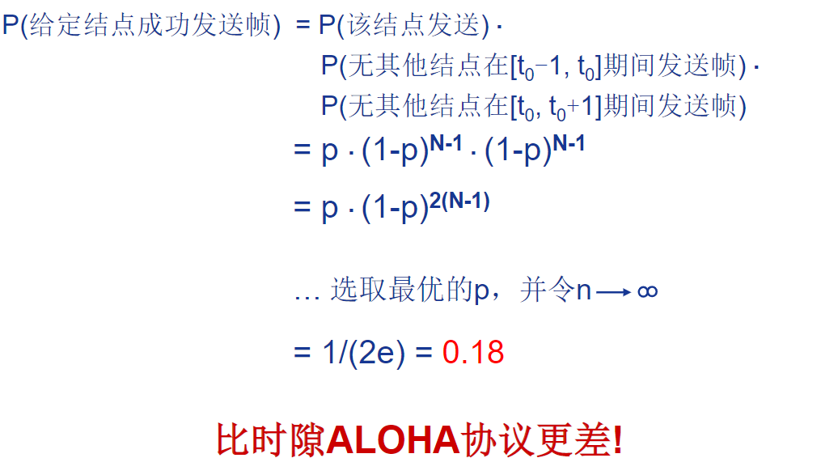
随机访问MAC协议：纯ALOHA协议
01

Slide 21
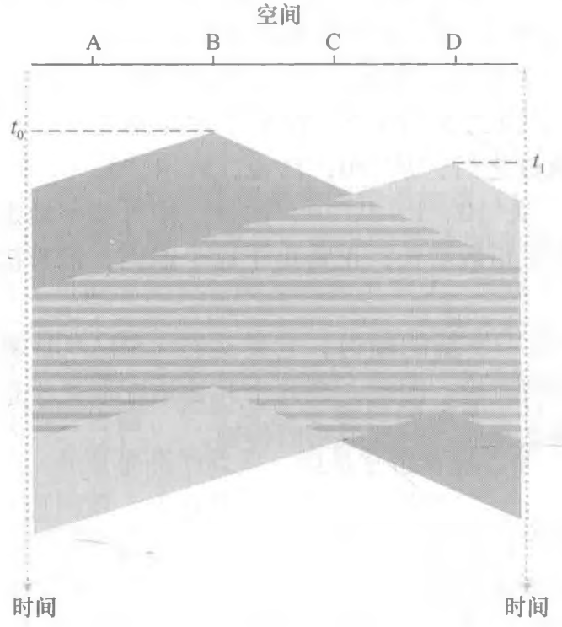
随机访问MAC协议：CSMA协议（载波监听多路访问协议）
01
载波监听：发送数据帧之前，监听信道，根据对信道状态采取做法的不同可分为如下三种：
1-坚持SCMA
非-坚持CSMA
P-坚持CSMA
P-坚持CSMA是一个折中方案！
冲突仍然可能发生：因为信号传播存在需要时间！

Slide 22
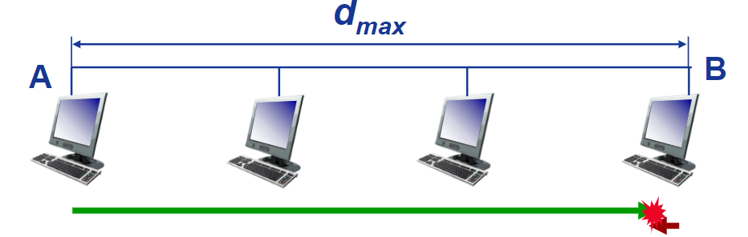
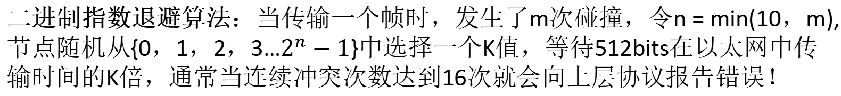
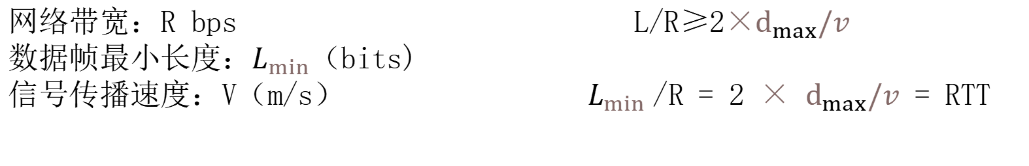
随机访问MAC协议：CSMA/CD协议
01
CSMA/CD的工作流程可以概括为：先听先发，边听边发，冲突停发，随机重发
CSMA/CD中的站不可能同时进行发送和接收，故此协议是半双工通信的
二进制指数退避算法：当传输一个帧时，发生了m次碰撞，令n = min(10，m),节点随机从{0，1，2，3…$2^{n}−1$}中选择一个K值，等待512bits在以太网中传输时间的K倍，通常当连续冲突次数达到16次就会向上层协议报告错误！
网络带宽：R bps L/R≥2×$d_{max}/v$
数据帧最小长度：$L_{min}（$bits)
信号传播速度：V（m/s） $L_{min}$/R = 2 × $d_{max}/v$ = RTT

Slide 23
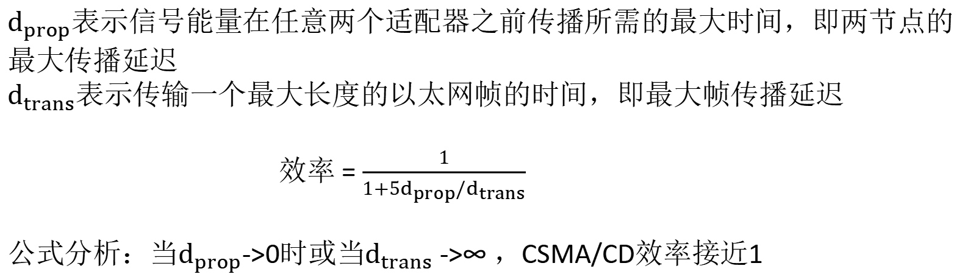
随机访问MAC协议：CSMA/CD协议
01
CSMA/CD的效率：当有大量的活跃节点，且每个节点有大量的帧要发送时，帧在信道中无碰撞地传输的那部分时间在长期运行时间中所占的份额。
$d_{prop}表示$信号能量在任意两个适配器之前传播所需的最大时间，即两节点的最大传播延迟
$d_{trans}表示$传输一个最大长度的以太网帧的时间，即最大帧传播延迟
效率 = $\frac{1}{1+5d_{prop}/d_{trans}}$
公式分析：当$d_{prop}$->0时或当$d_{trans}$->∞ ，CSMA/CD效率接近1
远远超过了ALOHA协议的效率！

Slide 24
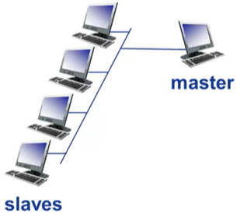
轮转访问MAC协议：轮询（ Polling ）
01
主节点轮流“邀请”从属结点发送数据，每次邀请一个结点，每个结点利用全部带宽
典型应用：“哑”从属设备
问题：
轮询即一个特殊的数据帧，需要一定的开销
等待延迟
单点故障风险

Slide 25
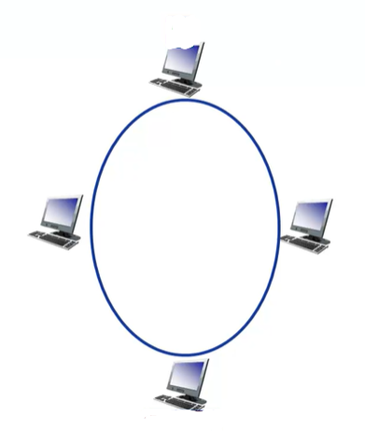

轮转访问MAC协议：令牌传递（token passing）
01
控制令牌依次从一个结点传递到下一个结点
问题：
令牌是特殊的数据帧，需要一定开销
结点等待延迟
单点故障

Slide 26
MAC协议总结
01
信道划分MAC协议:时间、频带、码片、波划分
TDMA、FDMA、CDMA、WDMA
随机访问MAC协议:
ALOHA,S-ALOHA,CSMA, CSMA/CD
CSMA/CD应用于以太网
CSMA/CA应用802.11无线局域网
轮转访问MAC协议:·
主结点轮询;令牌传递
蓝牙、FDDI、令牌环网

Slide 27
链 路 层 寻 址

Slide 28
01
IP地址与MAC地址的比较
1A-2F-BB-76-09-AD
· IP地址（IPv4）:
▪ 接口的网络层地址 多个网络---多个IP地址
▪ 用于标识网络层分组源和目的，支持分组转发
▪ IP地址长度4字节，32位，点分十进制表示：如192.168.0.1
▪ “不可携带”—邮政地址 层次化结构—网络号和主机号 随着网络变化而变化
MAC地址:
· 也称LAN地址,物理地址,以太网地址 链路层地址---多个适配器---多个MAC地址
▪ 用于局域网内标识一个帧从哪个接口发出，到达哪个物理相连的其他接口
▪ 大部分局域网中，MAC地址长度6字节，48位，十六进制表示法：如1A-2F-BB-45-78-AD
▪ “可携带”—身份证号 扁平结构 固定，永久使用（但也存在修改软件）
· 局域网中的每块网卡都有一个唯一的MAC地址
LAN
71-65-F7-2B-08-53
58-23-D7-FA-20-B0
0C-C4-11-6F-E3-98

Slide 29
01
以太网的特殊MAC地址
当发送方发送以太网的MAC帧时，
· 目的地址前8位的最后一位为“0”：发送给一个接收方—单站地址
· 前8位的最后一位为“1”，其余不全为1：发送给一组接收方—组播地址
· 48位全为1 FF-FF-FF-FF-FF-FF：发送给所有适配器来接收和处理—广播地址
当接受方接受到一个帧时，
· 检查目的MAC地址与自己的MAC地址是否匹配
· 不匹配—丢弃
· 匹配—提取封装的数据报，沿协议栈向上传递

Slide 30
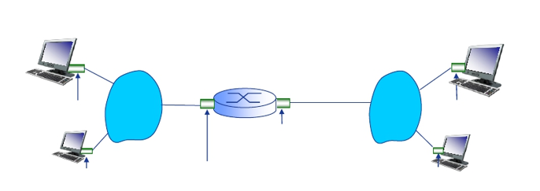
01
ARP—地址解析协议
· 无论网络层采取什么协议，在实际网络的链路上传送数据帧时，最终必须使用硬件地址。
· ARP—完成IP地址到MAC地址的映射
· 如果发送方和接收方处于同一局域网内部
· 如果发送方和接收方处于两个子网

Slide 31
01
地址解析协议ARP工作原理—同一局域网内
· ARP表: LAN中的每个IP结点(主机、路由器)维护一个ARP表，保存在ARP cache
· 存储某些LAN结点的IP/MAC地址映射关系。
· < IP地址；MAC地址；TTL> （还有表项状态，队列号。。。）
· TTL (Time To Live)： 典型值为20min
· A要给同一局域网内的B发送数据报
· If B的MAC地址不在A的ARP表中.
· A广播ARP查询分组，其中包含B的IP地址—用广播地址作为帧的目的地址
· 所有结点接收ARP查询分组，B发现IP地址与自己相同
· B向A利用标准帧（单播帧）发送响应分组
· A收到响应分组，增加ARP表项，超时后删除
即插即用：无需用户配置ARP表

Slide 32
01
ARP工作原理—发送到子网外
A构造IP数据报
· 源IP地址：A的IP地址 · 目的IP地址：B的IP地址
A构造链路层帧
· 源MAC地址：A的MAC地址
· 目的MAC地址：R左接口的MAC地址
· 这个帧封装了A到B的IP数据报。
❖ 帧从A发送至R
❖ R接收帧，提取IP数据报，传递给上层IP协议
❖ R转发IP数据报（源和目的IP地址不变！）
R构造链路层帧
· 源MAC地址：R 右接口的MAC地址
· 目的MAC地址： B的MAC地址
· 这个帧封装了A到B的IP数据报。
A
R
B

Slide 33
01
ARP工作原理总结
· 发送方是主机或路由器，
· 要把IP数据报发送到本网络上的另一台主机：用ARP找到目的主机的MAC地址。 · 要把IP数据报发送到另一个网络上的一台主机：用ARP找到本网络上的路由器MAC地址，路由器根据转发表和目的IP地址，选择正确的接口转发，然后由适配器重新封装数据帧（用ARP找到目的主机的MAC地址），发送到另一个子网上。
· 从IP地址到MAC的解析是自动进行的，主机的用户并不知道这种地址解析过程，只要主机或路由器和本网络上的另一个已知IP地址的主机或路由器进行通信，ARP就会自动地将这个IP地址解析为数据链路层所需要的硬件地址。

Slide 34
以 太 网

Slide 35
01
IEEE 802 LAN标准
· 造价低廉
❖ 应用最广泛的LAN技术
❖ 比令牌局域网和ATM等，简单、便宜
· 满足网络速率需求：10 Mbps – 10 Gbps
以太网是迄今为止，世界上最为成功的局域网产品！

Slide 36
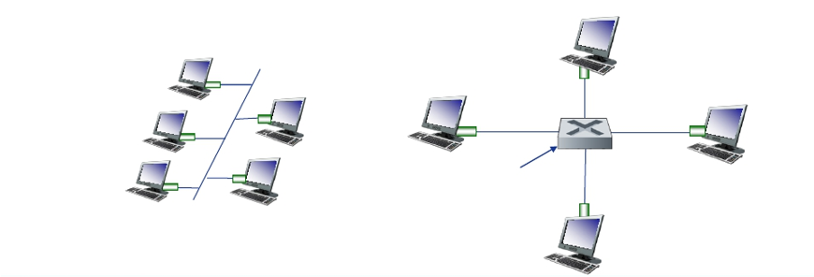
01
以太网
物理拓扑结构
总线(bus): 早期以太网
▪ 所有结点在同一冲突域 (可能彼此冲突)
星型(star): 目前主流以太网拓扑，也叫交换式以太网
▪ 中心交换机(switch)
▪ 每个结点一个单独冲突域
交换机

Slide 37

01
以太网的特点
无连接(connectionless): 发送帧的网卡与接收帧的网卡间没有“握手”过程
不可靠(unreliable): 接收网卡不向发送网卡进行确认，因此也不需要对发送的数据帧进行编号
▪ 差错帧直接丢弃，丢弃帧中的数据恢复依靠高层协议 (e.g., TCP)，否则，发生数据丢失
以太网的MAC协议: 采用二进制指数退避算法的CSMA/CD
· 发送端网卡将IP数据报(或其他网络层协议分组)封装到以太网帧中传送。
使以太网更加简单

Slide 38
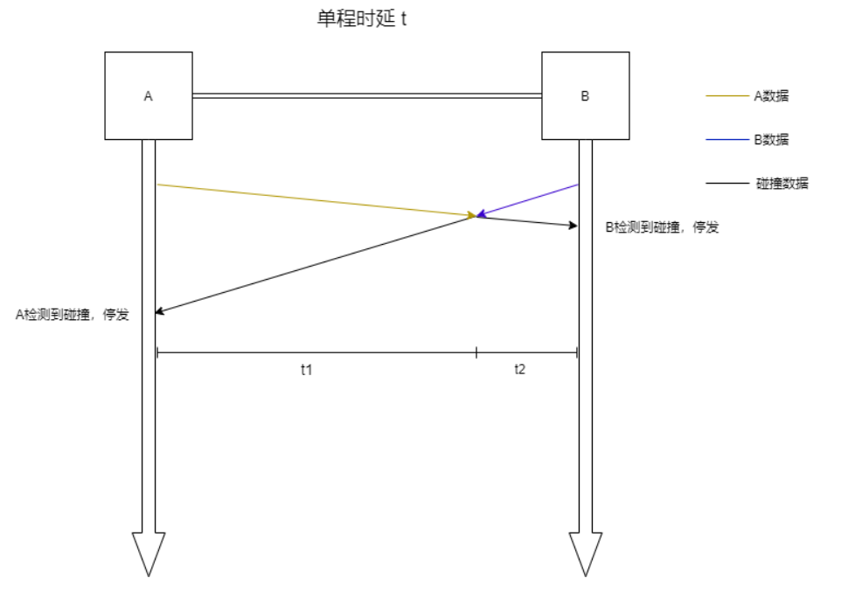
01
以太网帧的格式
前导码（8B):不特殊说明，讨论时不算入帧长度
7个字节的10101010，第8字节为10101011，用于发送端与接收端的时钟同步
为什么末尾没有定界符？----各个帧之间必须有间隙，连续比特流都属于一个帧
❖ 目的MAC地址、源MAC地址(各6B)
❖ 类型(Type)(2B): 指示帧中封装的是哪种高层协议的分组
(如，IP数据报、Novell IPX数据报、AppleTalk数据报等)
数据(Data)(46-1500B): 上层协议载荷。
（46B是根据CSMA/CD协议工作特点算出来的,能够保证在任何情况下都能发现传输过程中出现的冲突
1500B是最大传输单元MTU的限制）
❖ 根据R=10Mbps，RTTmax=512μs，在临界条件下，最小分组传输时间Lmin / R = RTTmax
❖ 得出最小分组Lmin=512bits=64B，Datamin=Lmin-18=46B
❖ CRC(4B): 循环冗余校验码

Slide 39
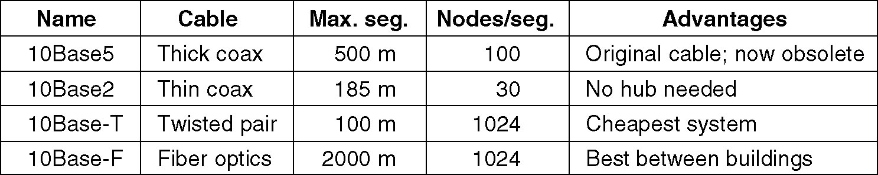
01
以太网标准
在802.3中规定了许多不同的以太网标准
▪ 相同的MAC协议和帧格式
▪ 不同速率: 2 Mbps, 10 Mbps, 100 Mbps,1Gbps, 10G bps
▪ 不同物理介质: 光纤，粗电缆，细电缆，双绞线
· 高速以太网：数据传输速率≥100Mbps。 100Base-T 吉比特以太网（千兆以太网）
· eg：10Base-F
· 10：数据传输速率10Mbps
· Base：电缆上的信号是基带信号，采用曼彻斯特编码
· F：光纤

Slide 40
链路层交换机

Slide 41
01
交换机
链路层设备
▪ 存储-转发以太网帧
▪ 检验到达帧的目的MAC地址，
选择性向一个或多个输出链路转发帧
▪ 利用CSMA/CD访问链路，发送帧
透明
▪ 主机感知不到交换机的存在
即插即用，自学习
当交换机收到帧:
1. 记录帧的源MAC地址与输入链路接口（自学习）
2. 利用目的MAC地址检索交换表
3. 存在表项：
·目的主机位于收到帧的网段---丢弃帧（过滤）
·否则，将帧转发到交换表项指向的接口
4. 不存在对应表项
·泛洪，向除接收接口外所有接口转发该帧的副本。

Slide 42







01
交换机示例
主机利用独享(dedicated)
链路直接连接交换机
交换机缓存帧
交换机在每段链路上利用
CSMA/CD收发帧，但无
冲突，且可以全双工
▪ 每段链路一个独立的冲突
域
交换(switching): A-A’与
B-B’的传输可以同时进
行，没有冲突
A
6 2
3
5 4
A’
A’A
C’
B’
B
1
B’B
C’C
C

Slide 43
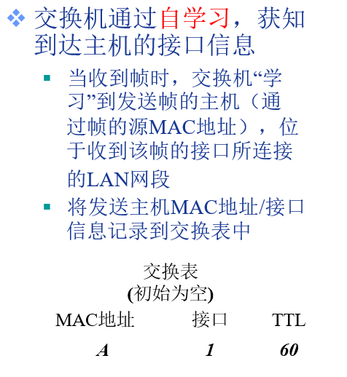
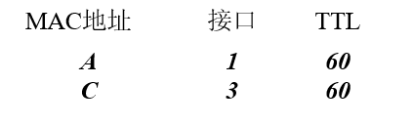
01
交换表自学习
A
6 2
3
5 4
A’
C’
B’
B
1
A C
C

Slide 44

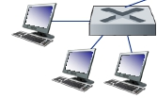

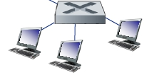

01
交换机互联
·A---G
·A-S1 S1先自学习 然后检索交换表，泛洪 或发往对应接口
·泛洪到下一个交换机 自学习 泛洪或发往对 应接口
······
·S3-G S3先自学习 然后检索交换表，泛洪或发往对应接口
S1
S3
H
A
S2
D
F
I
B
C
E
G

Slide 45
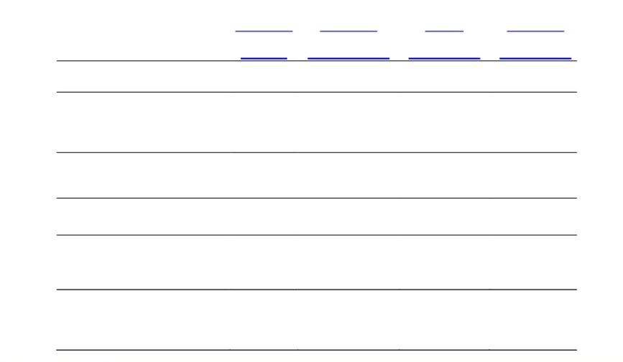
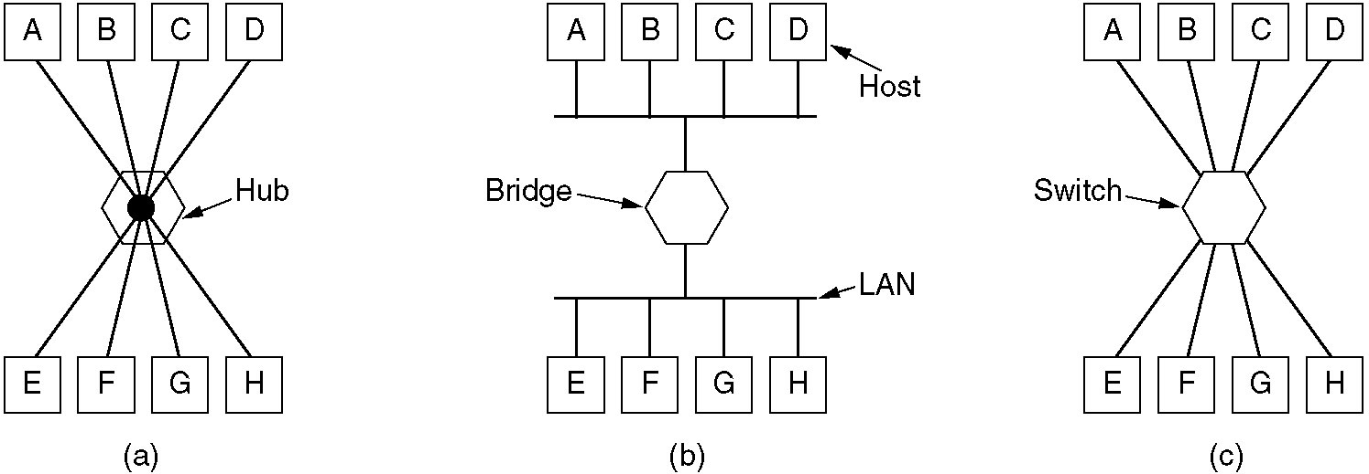

01
设备对比
集线器
交换机
网桥
路由器
交换机与路由器
均为存储-转发设备:
▪路由器: 网络层设备
(hub)
1
no
no
yes
no
yes
(switch)
2
yes
no
yes
no
yes
(bridge)
2
yes
no
yes
no
yes
(router)
3
yes
yes
no
yes
no
中继器：放大数字信号
集线器：多端口的中继器
层次
流量(冲突域)
隔离
广播域隔离
即插即用
优化路由
直通传输
(Cut through)
▪交换机: 链路层设备
交换机：多端口网桥
二者均使用转发表:
▪路由器: 利用路由算法计算路径。IP地址寻址
▪交换机: 利用自学习、泛洪构建转发表。MAC地址寻址
网桥

Slide 46
VLANs

Slide 47
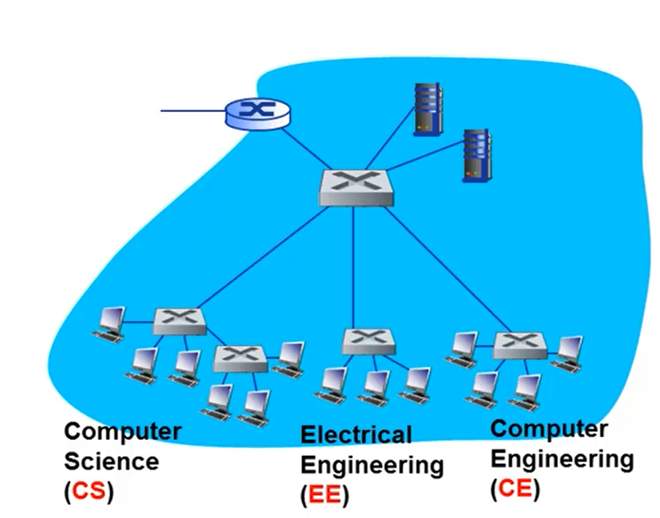
1
适用情形
适用情况：
1，如果希望把广播限制在不同系中
（更换成路由器）
2，出现迁移情况，但仍然需要连接到原交换机
（物理链路连接）
3，单一广播域内，希望将广播流量限制在某个范围内

Slide 48
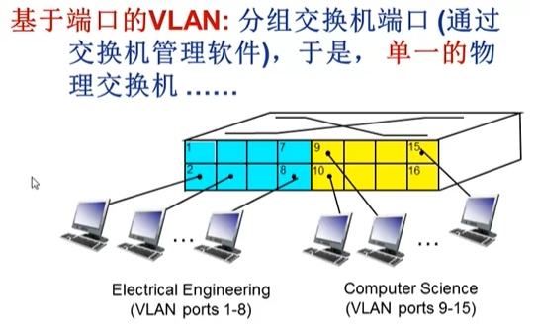
2
实现方法
基于端口的VLAN：通过一些管理软件分组交换机的端口
这样不同端口组的就形成了虚拟局域网
单一交换机就可以视为两个虚拟交换机
功能：
a,流量隔离，一个vlan范围内的帧只会在一个vlan
范围内流动
b,动态划分：端口动态分配
基于MAC地址划分

Slide 49
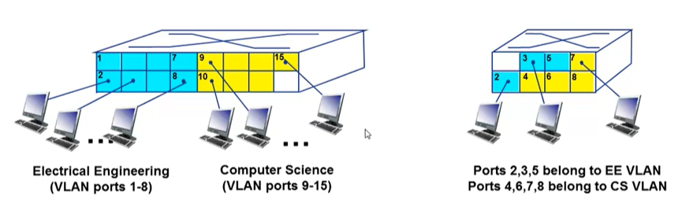
3
功能补充
a,实现不同虚拟vlan之间的转发：通过路由器
b,跨越多交换机的VLAN
方法一：多线缆连接，每个线缆连接一个VLAN
当划分VLAN过多时，十分不理想
方法二：中继端口：在跨越多个物理交换机定义的
VLAN承载帧
局限性：多Vlan之间转发802.1帧产生歧义
解决方法：携带VLAN ID信息--802.1Q

Slide 50
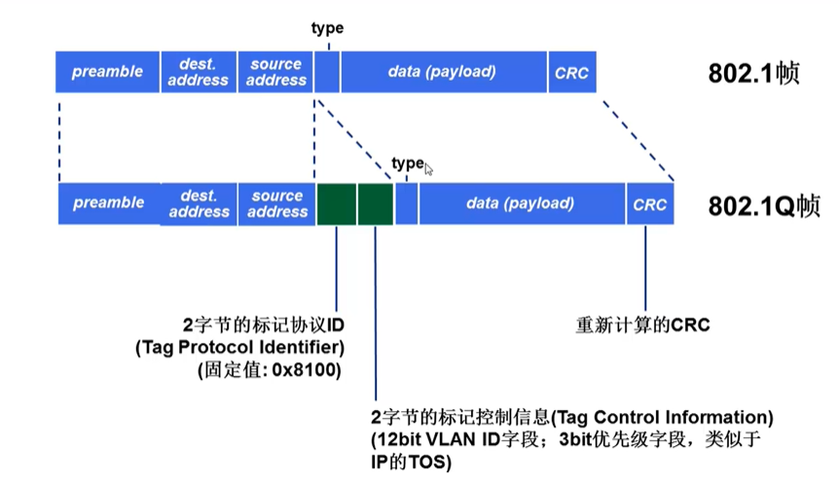
3
功能补充

Slide 51
PPP协议

Slide 52
1
PPP协议概述
1,PPP协议面向对象：点对点链路
点对点链路：只有一个发送端一个接受端，一条链路
2,点对点链路特点：
a. 支持双工通信
b. 无需介质访问控制
原因：不存在第三方共享链路
c. 无需明确的MAC寻址
原因：默认两端互相接发信息
3,举例：
家庭拨号上网,ISDN链路
4,常见的点对点数据链路控制协议
HDLC：High Level Data Link Control
PPP(Point-to-point Protocol)

Slide 53
2
PPP设计需求
PPP协议完成的功能：
a.组帧：将网络层数据报封装到数据链路层帧中
可以同时承载任何网络层协议分组（不仅IP数据报）
可以向上层实现分用
b.比特透明传输：数据域必须支持承载任何比特模式
c.差错检测：作为PPP协议不进行纠正
d.连接活性检测：检测底层物理层，并向网络层通知链路失效
e.网络层地址协商：支持动态地址分配。端节点可以学习/配置彼此网络地址

Slide 54
2
PPP设计需求
不需要的能力：
a.无需差错纠正/恢复
b.无需流量控制
c.无乱序交付：点对点一定能保证有序
d.无需支持多点链路
差错恢复流量控制等由高层协议处理

Slide 55
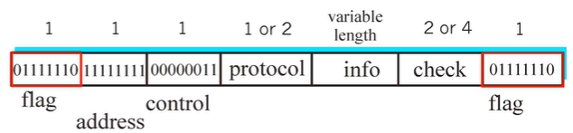
3
PPP数据帧
PPP数据帧结构：
标志：定界符。实现帧同步，组帧的作用，通过检测这个字节知道数据帧的开始与结束
地址：无效（因为是点对点链路，默认全部取1）
控制：无效，未来可能的控制域
协议：声明PP数据帧封装的数据是上层哪个协议的分组。实现PPP协议复用分用
信息：上层协议的分组数据
校验：采用CRC进行校验，用于差错检测
可以协商省略到节省最多五字节

Slide 56
4
字节填充
数据透明传输的实现
1.数据域必须允许包含标志模式<01111110>，
2.在发送数据段对封装数据进行处理
扫描数据如果数据中<01111110>与<0111101>字节前添加额外字节<01111101>
3.接收端：<01111101>表示一个填充字节，连续两个<01111101>：丢弃第一个，第二个作为数据接受
单个后面的<01111110>：标志字节。如果只收到一个说明是一个标志字节

Slide 57
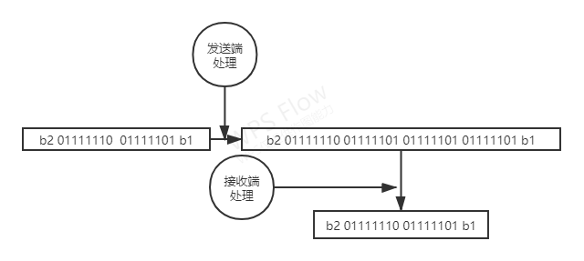
4
字节填充示例

Slide 58
5
PPP数据控制协议
在交换网络层数据之前，PPP数据链路两端必须：
1，配置PPP链路（建立在物理链路之上）
协商：最大帧长
身份认证
2，学习/配置网络层信息
针对不同的网络层协议，要使用不同的网络层协议的控制协议
对于IP协议：需要完成IP地址的配置，通过交换IPCP报文

Slide 59
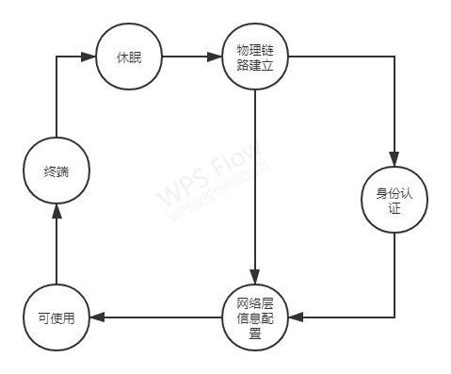
5
PPP数据控制协议

Slide 60
谢谢

